Slide 1
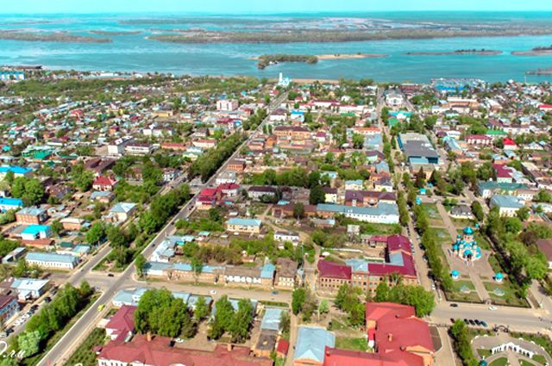
Республика Татарстан,
г. ЧИСТОПОЛЬ
Территориальное самоуправление №3 «ЦЕНТР»

Slide 2
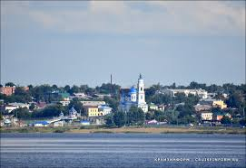
…Чистополь – город возможностей,
Чистополь – город идей. Превозмогая сложности, движется к цели своей!...

Slide 3
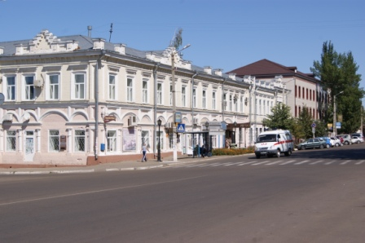
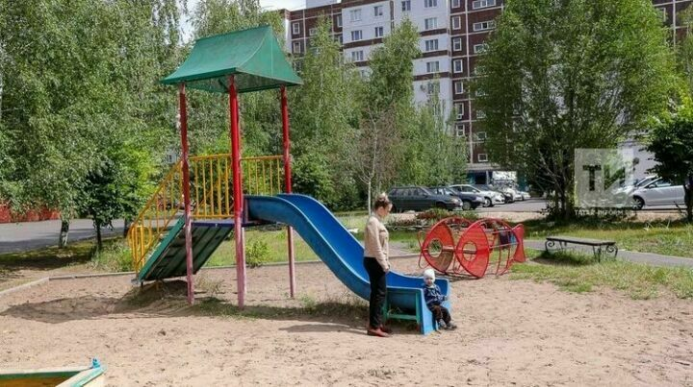
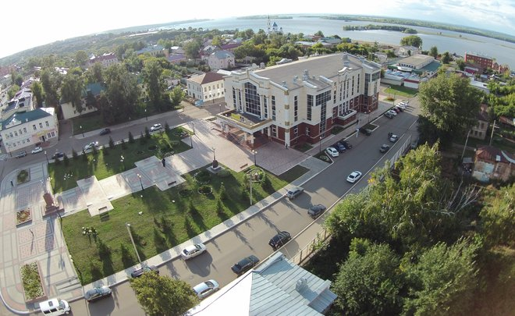
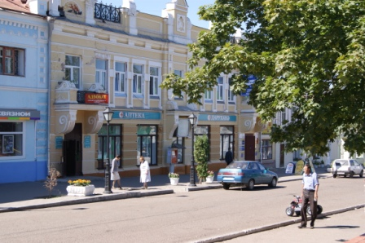
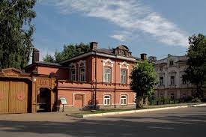
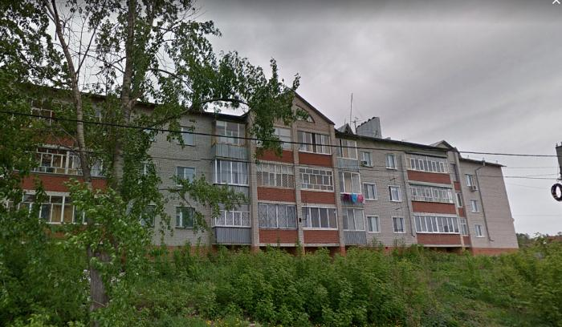
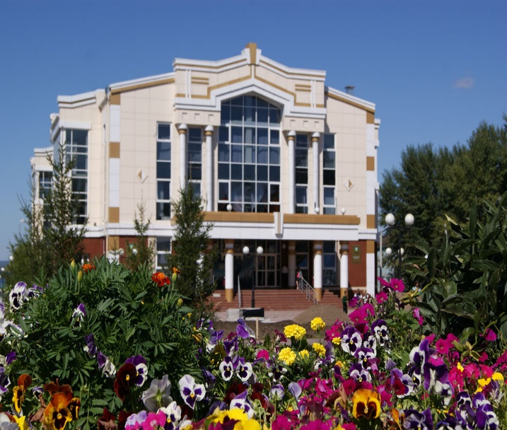
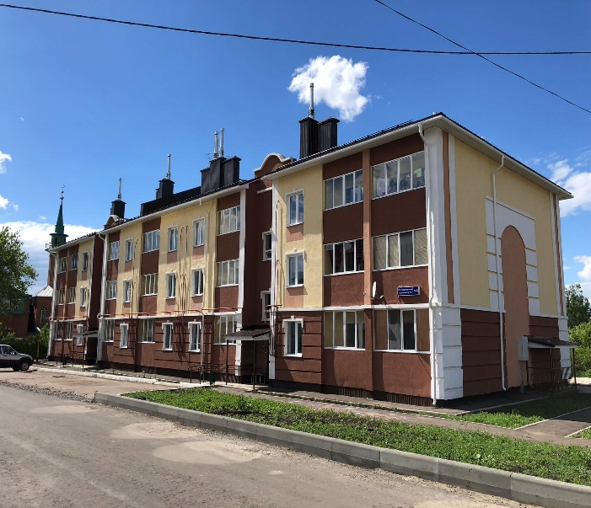

Slide 4
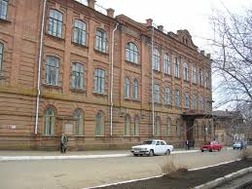
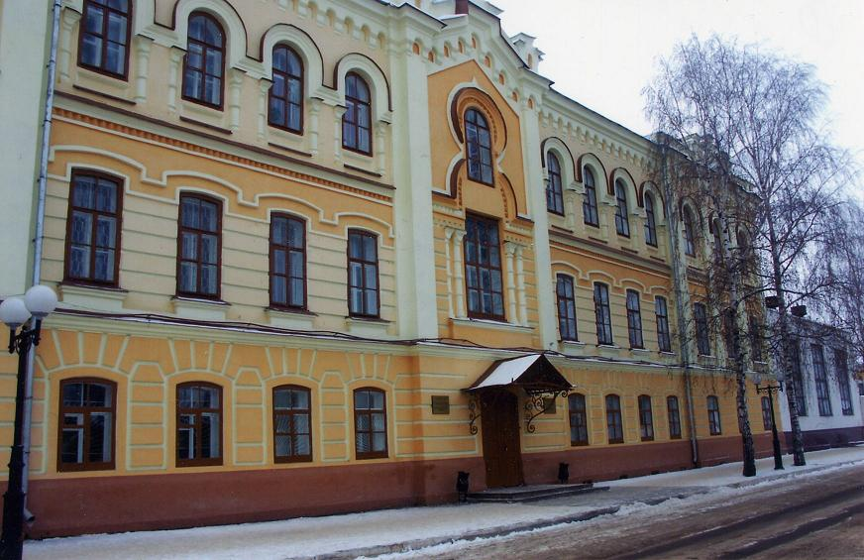
Социальный паспорт
ТОС №3 «Центр»
Численность населения - примерно 8200 человек
Многоквартирных домов – 42
(5-и; 4-х; 3-х; 2-х этажные)
Образовательные учреждения:
Школы -1;
Гимназии – 2;
Лицей -1;
Детский дом
Медицинское училище -1.
Учреждения культуры:
Библиотека -1
Детская художественная школа -1
Культурно -развлекательный центр «Чистай» -1
Государственный музей-заповедник (4 музея)
Учреждения дополнительного образования:
Дворец творчества детей и молодежи
Детская спортивная школа «Гимнаст»

Slide 5
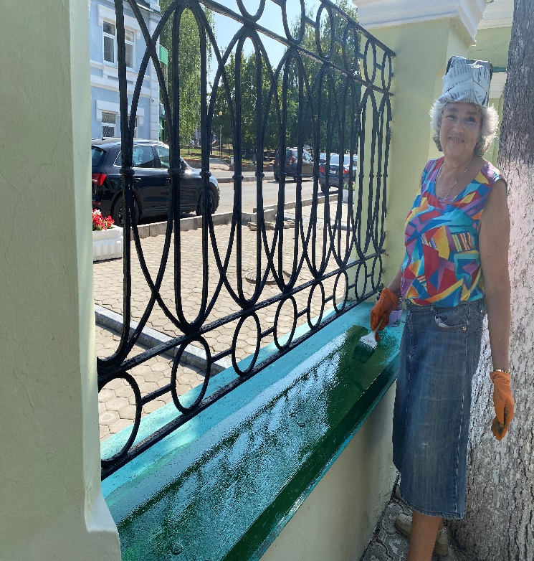
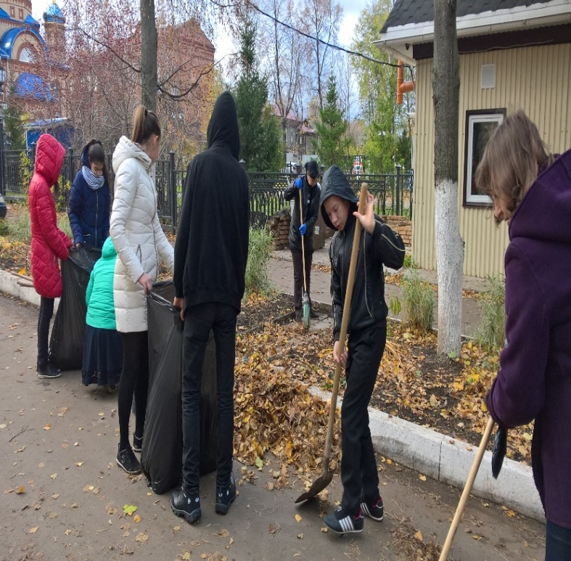
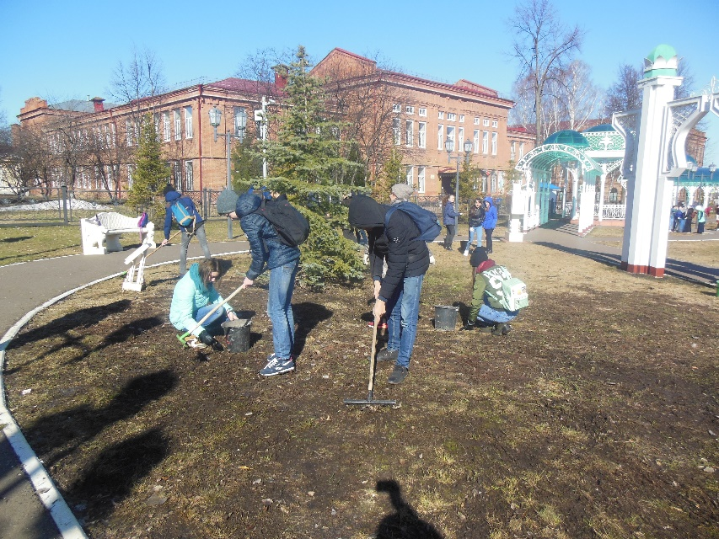
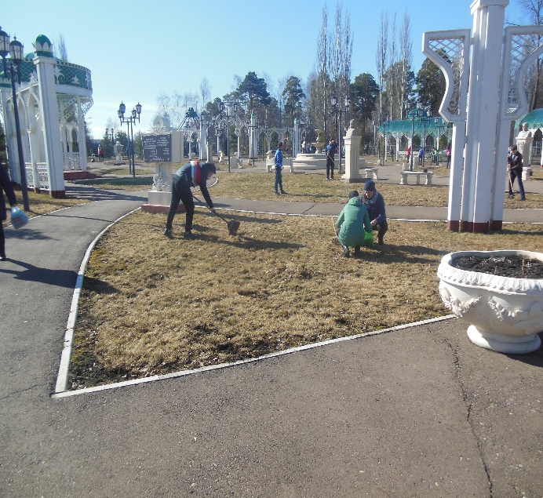
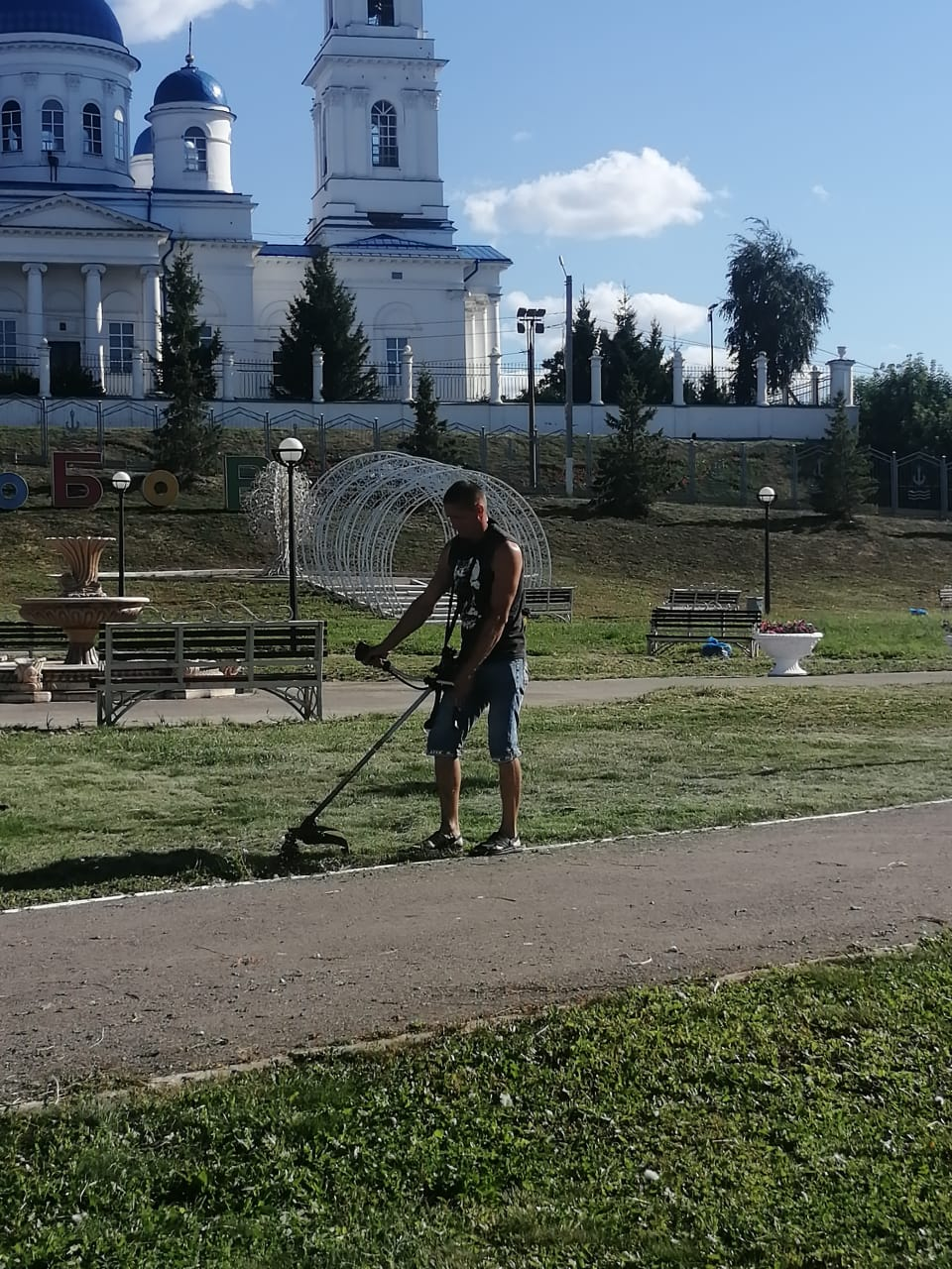
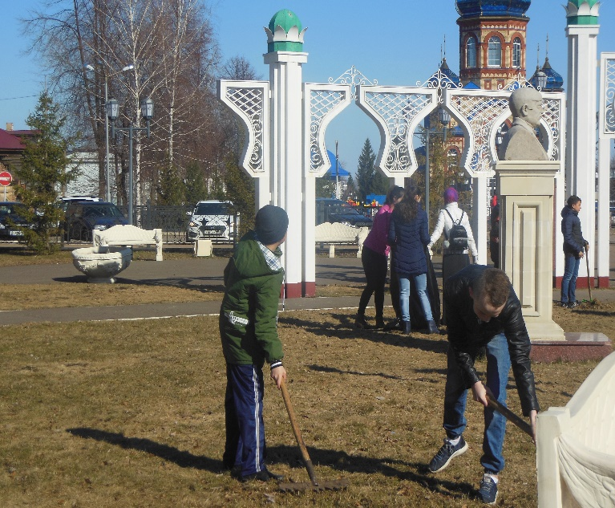

Slide 6
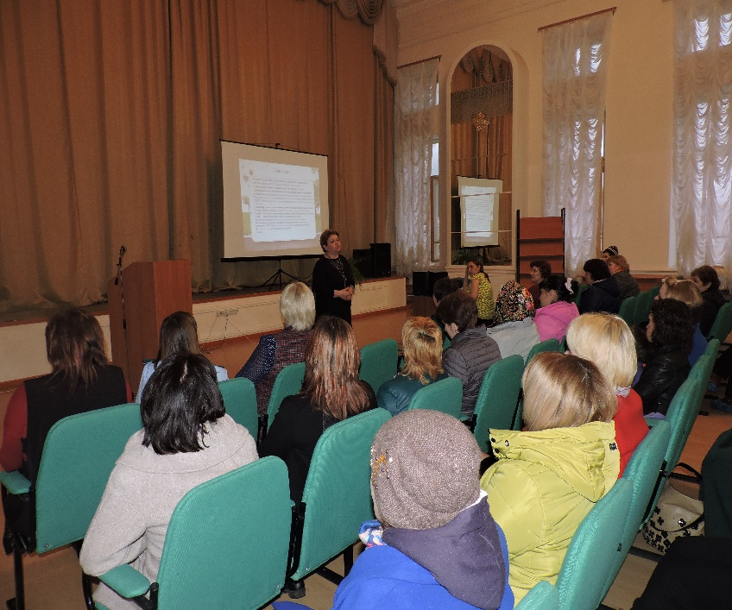
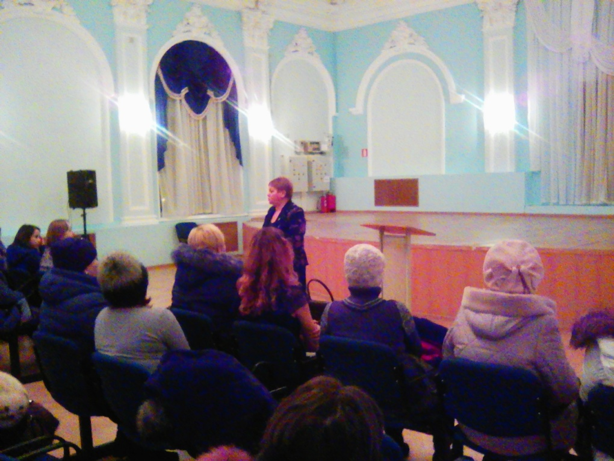
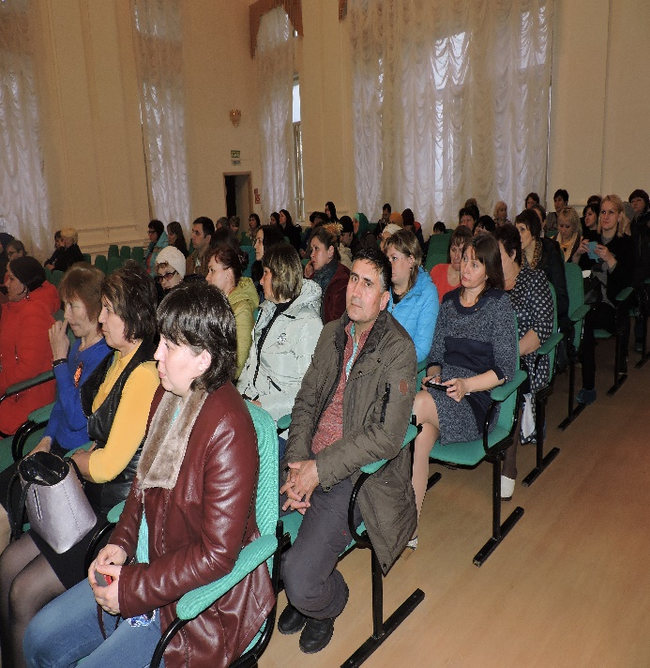
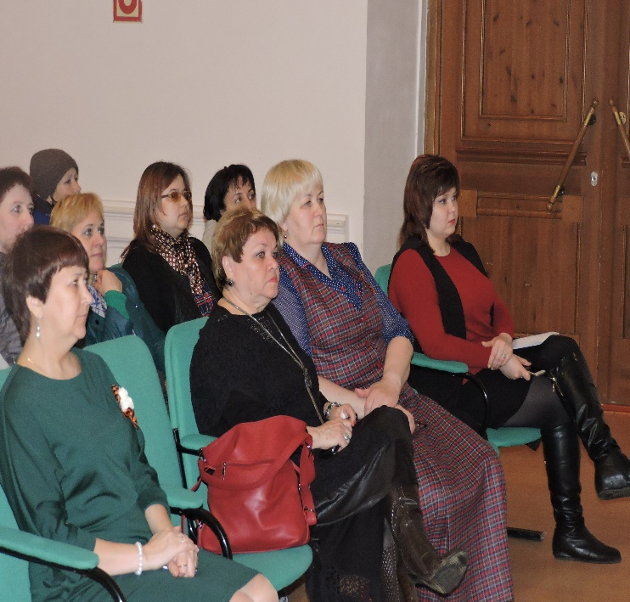
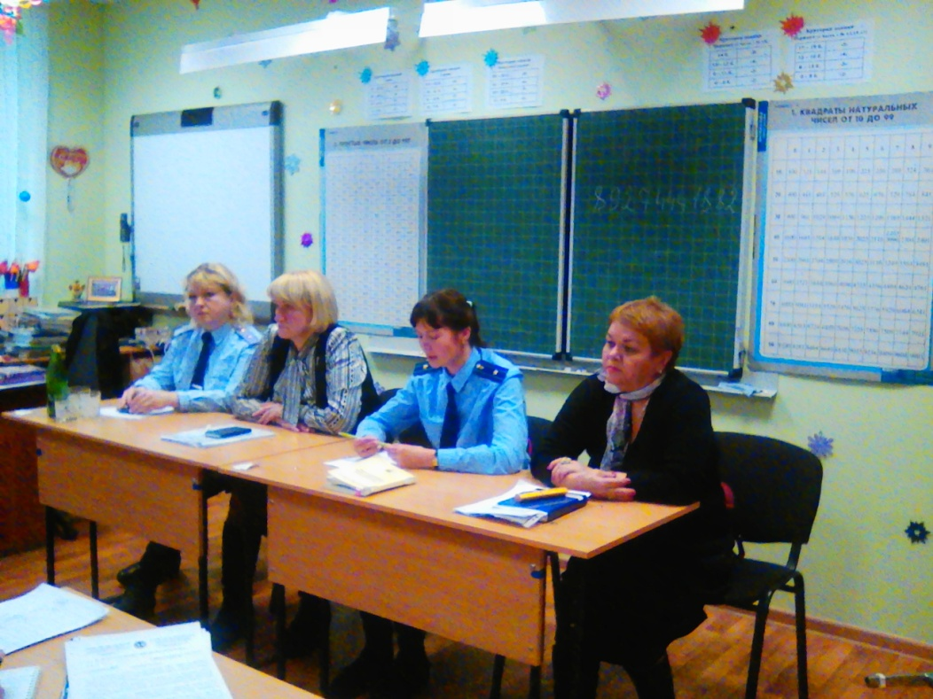
ТОС №3 тесно взаимодействует с образовательными организациями, принимает активное участие с выступлениями в мероприятиях для родителей. При ТОС №3 создан и работает Общественный совет профилактики. Руководитель ТОС принимает участие в работе КДН и ЗП.

Slide 7
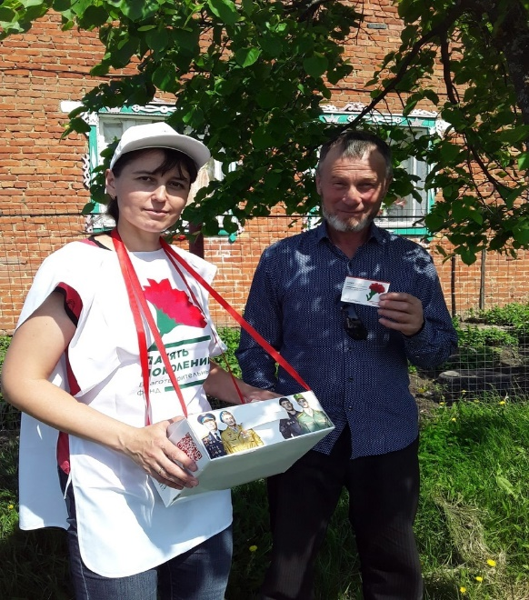
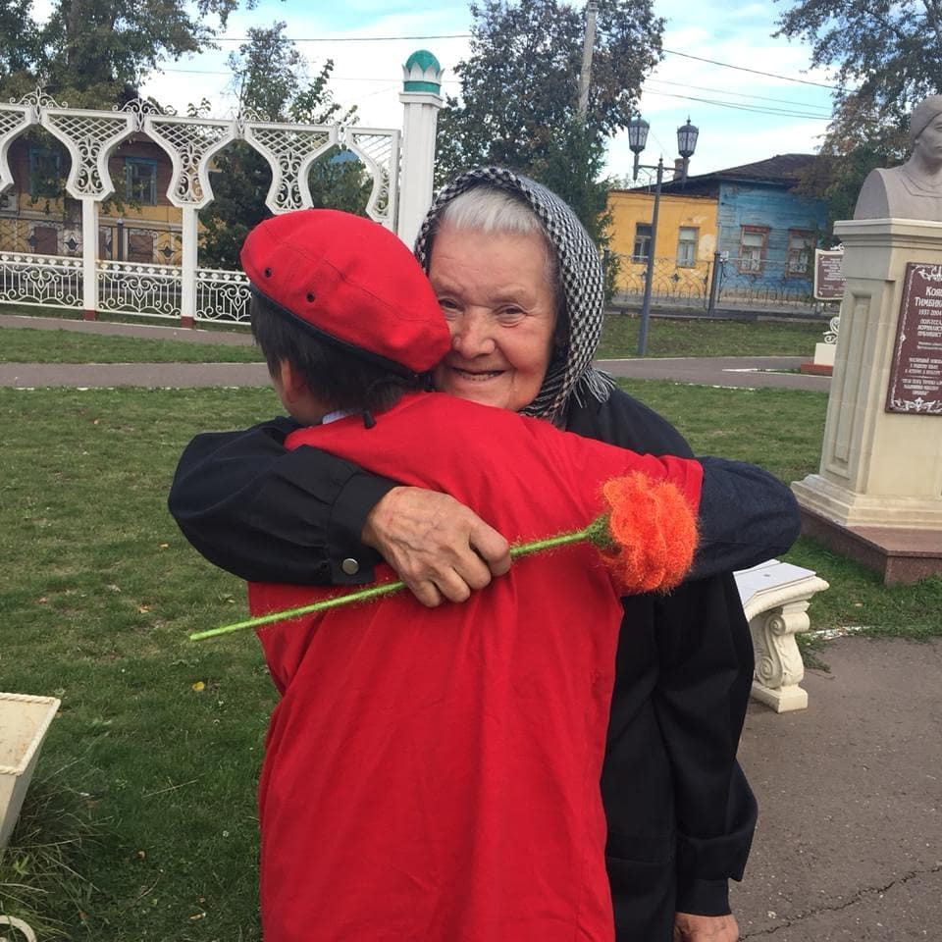
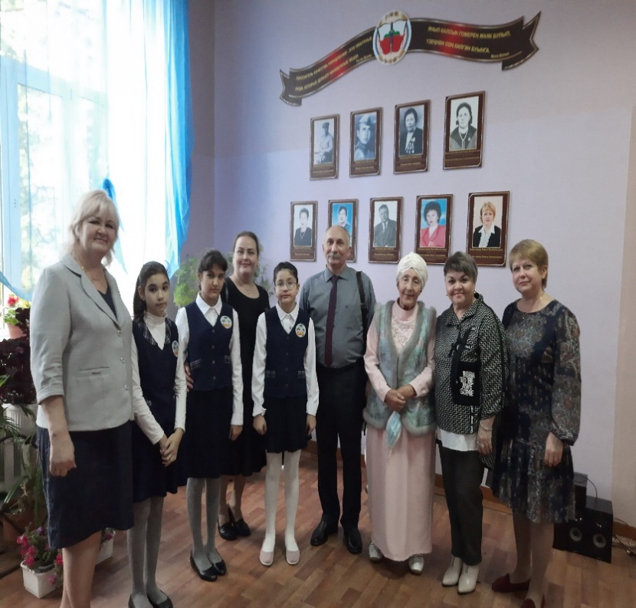
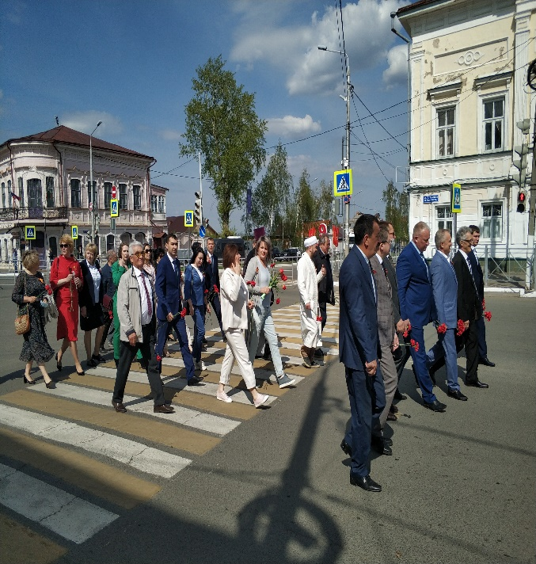

Slide 8
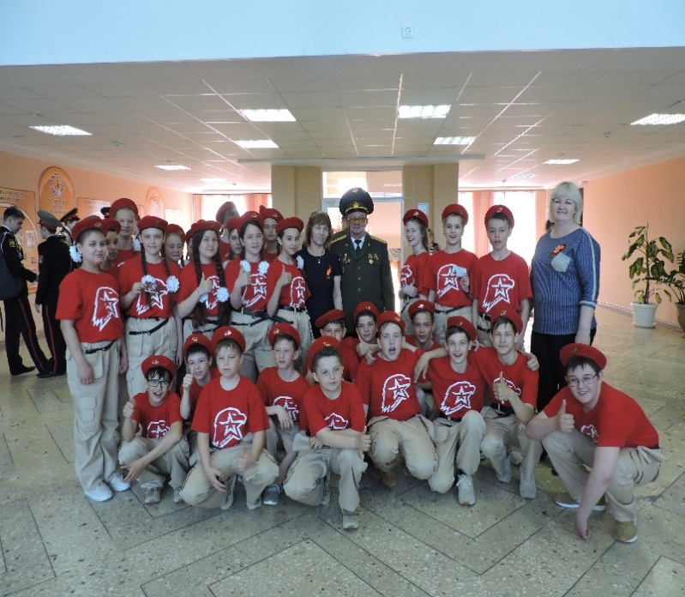
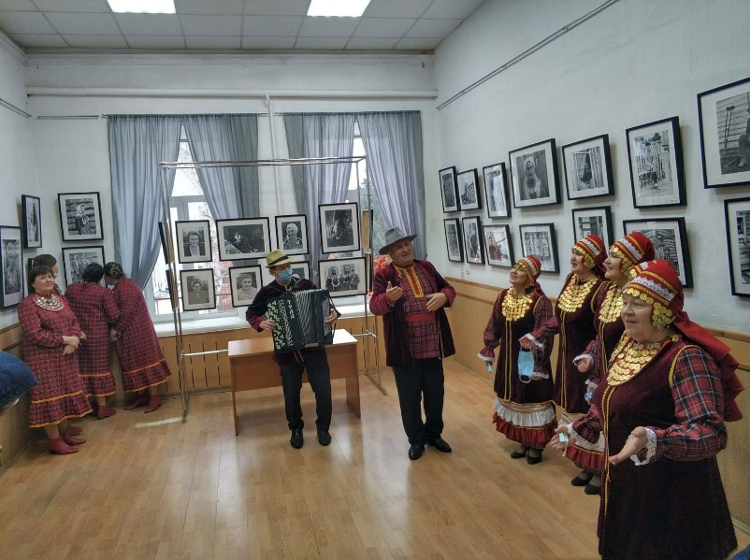
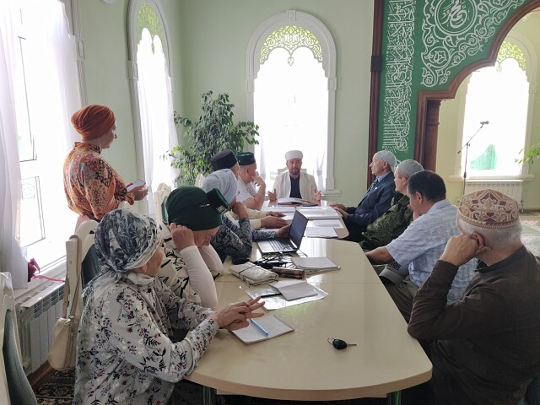
Большое внимание уделяется проведению мероприятий, направленных на формирование патриотизма и гражданственности, уважения к истории своего города, старшему поколению.
Проведение Уроков мужества, митинга, посвященного Дню Победы, шествие Бессмертного полка тематических встреч с участниками ВОВ, тружениками тыла стало доброй традицией. С активным участием волонтеров разных возрастов и ТОС была организована Акция «Красная гвоздика», на центральных улицах города. Много мероприятий с участием школьников, студентов прошло, приуроченных году языков.

Slide 9
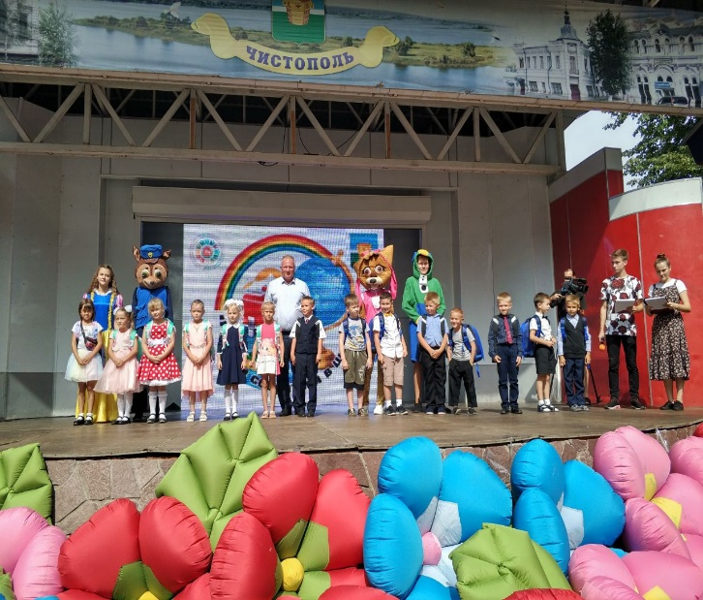
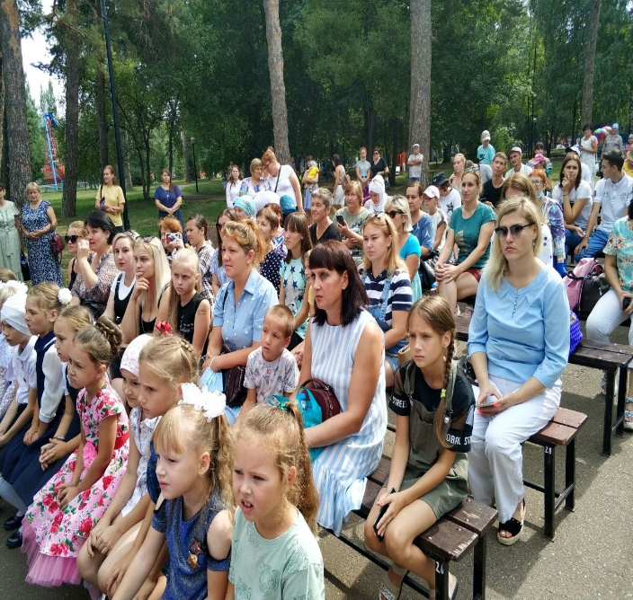
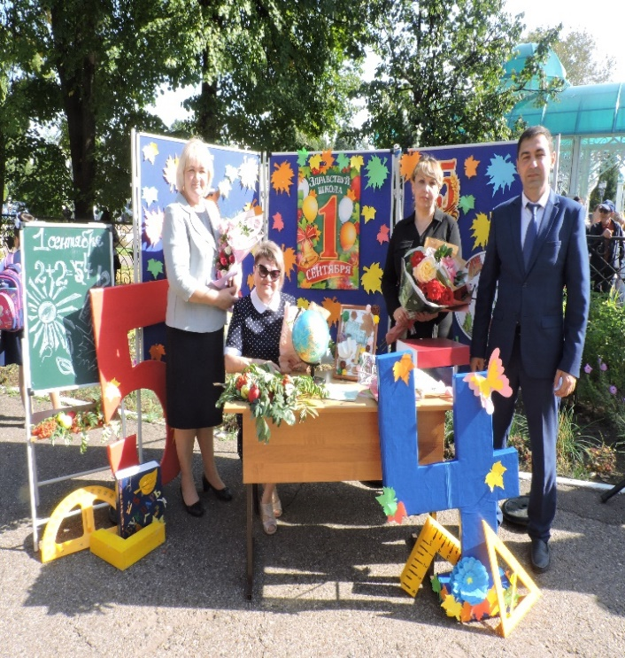
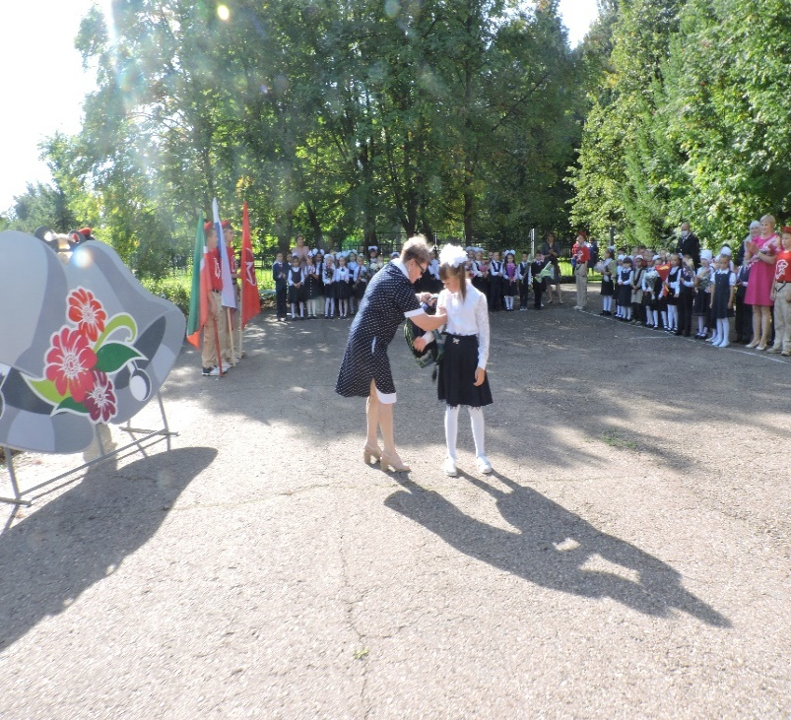
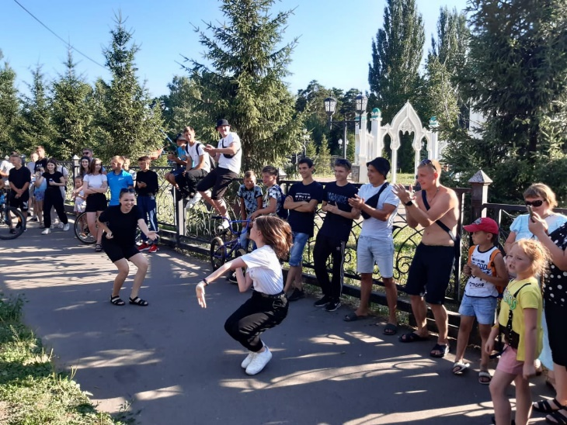
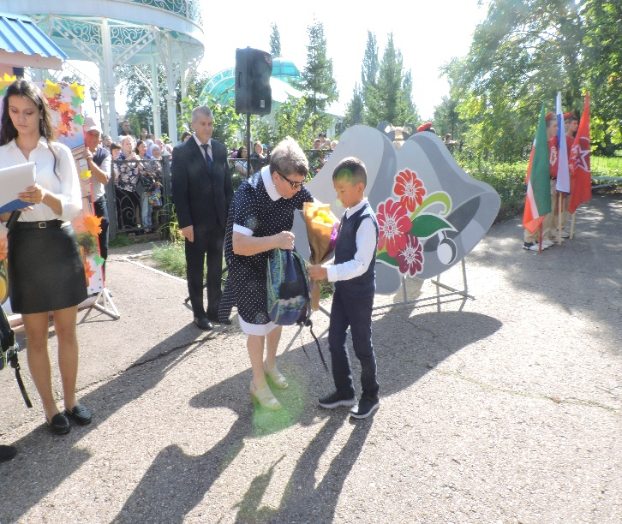

Slide 10
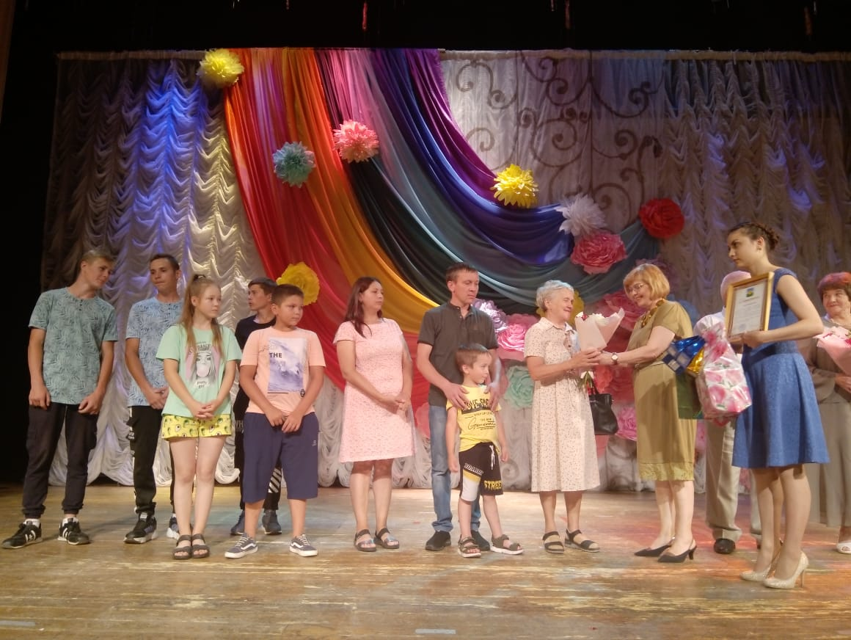
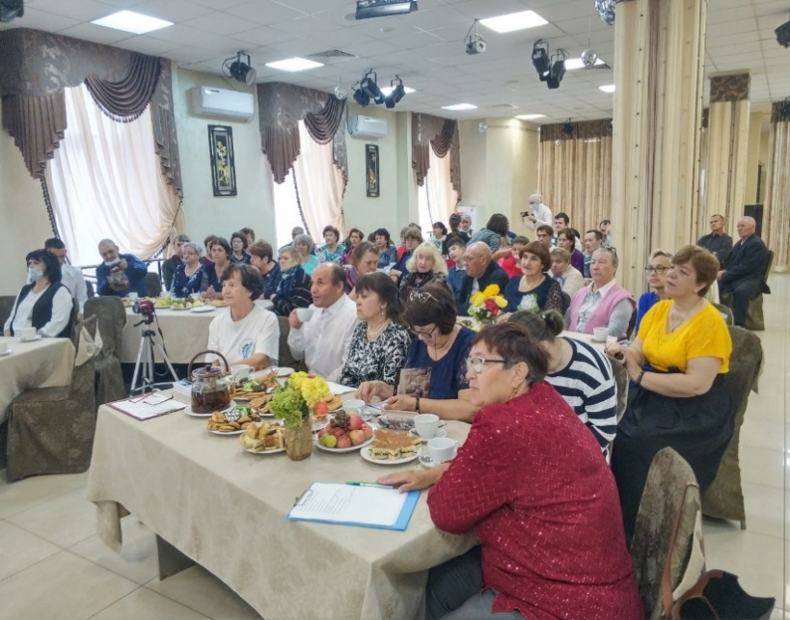
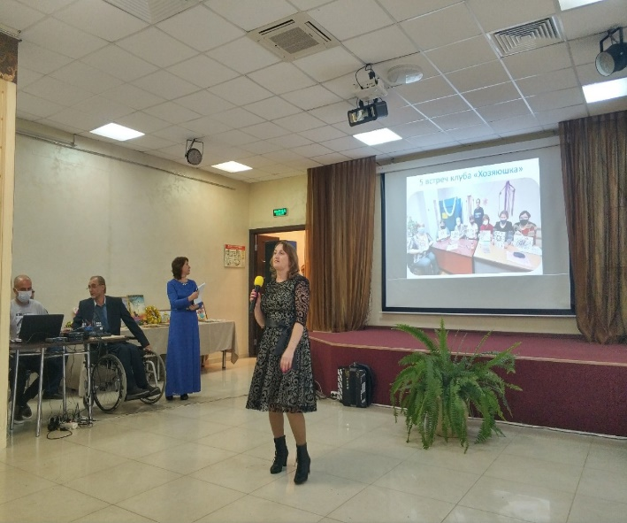
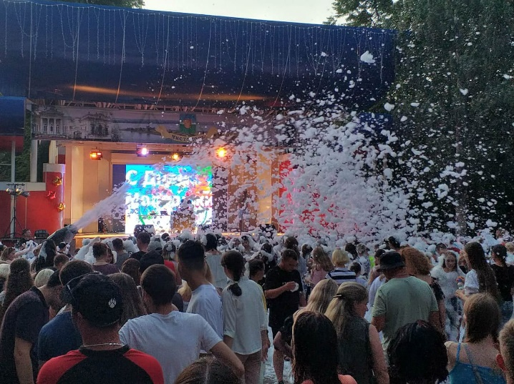
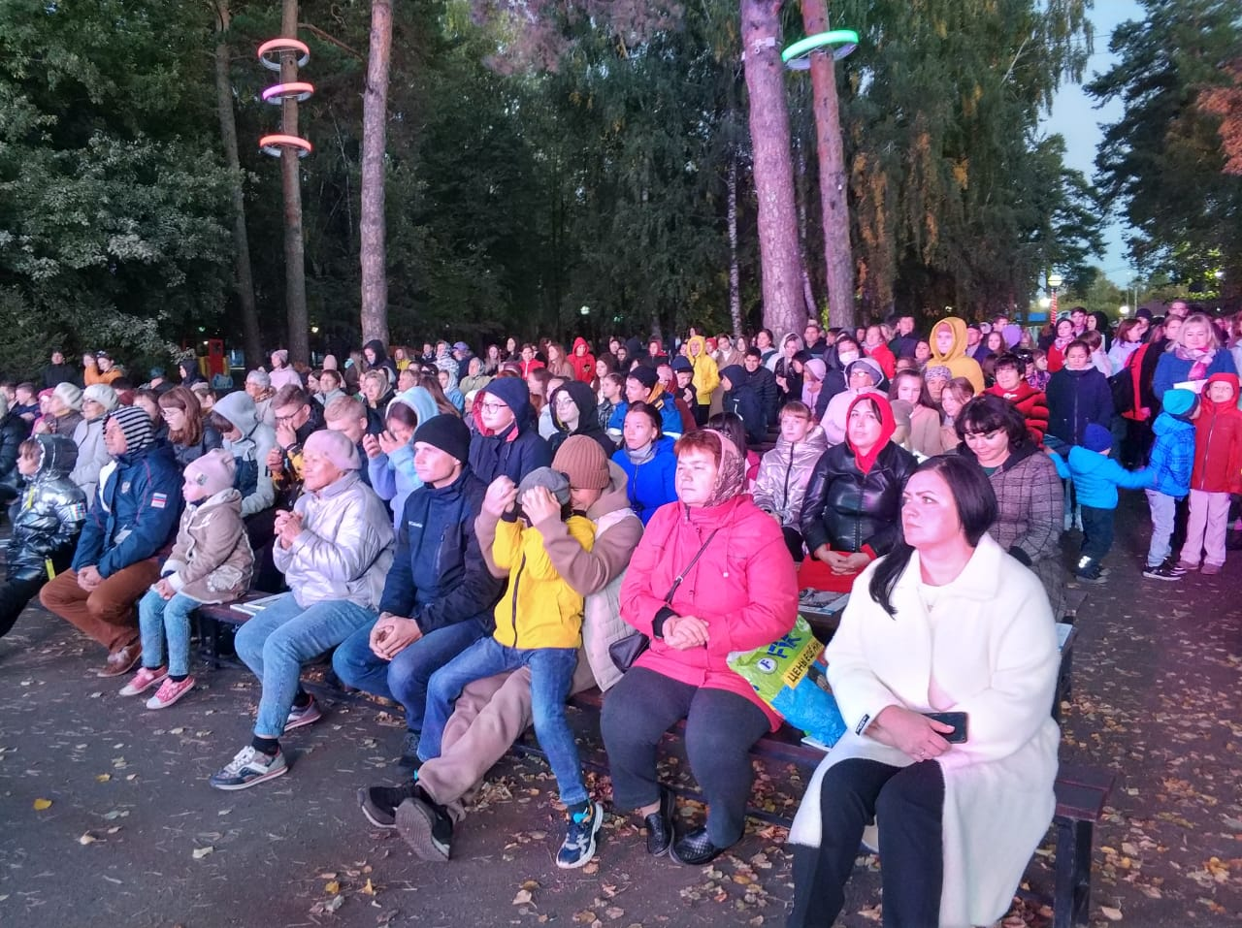
Центральный микрорайон живет активной жизнью, будь то встречи по интересам в КРЦ «Чистай», программы на сцене Скарятинского сада. Жители отметили, что это сплачивает, дает позитивный импульс.

Slide 11
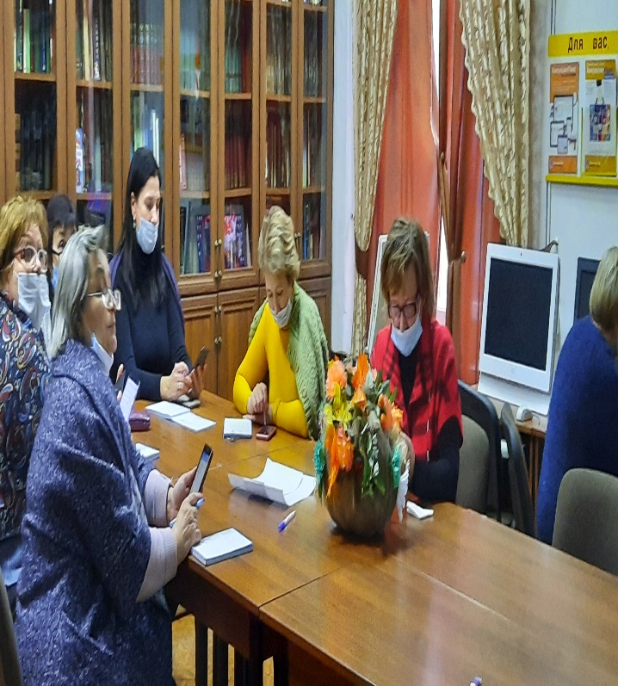
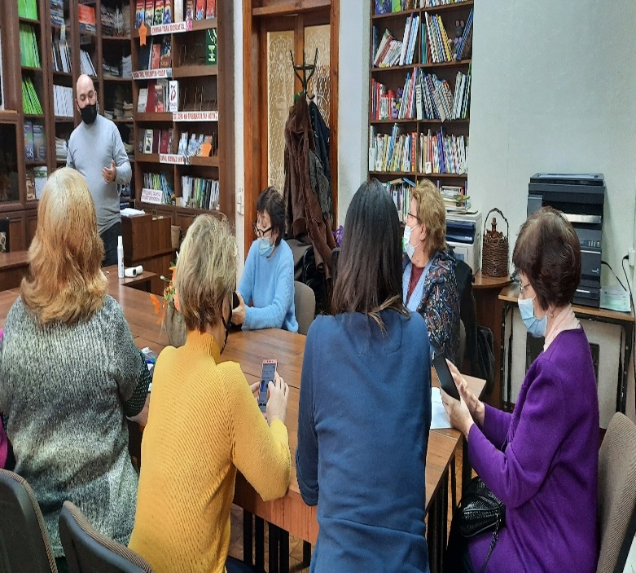
Для группы жителей 55+, на базе межпоселенческой библиотеки был реализован проект «В мире онлайн». Участники, пройдя практический 36-и часовой курс, научились уверенно пользоваться сотовыми телефонами, работать в различных приложениях, таких как Госуслуги, научились онлайн оплачивать счета и как себя застраховать от телефонных мошенников. Обучение было организовано при содействии ТОС №3, АНО «Единство», казанской АНО «Азамат» и волонтеров. Дружеское общение, паузы, заполненные полезной информацией и чаепитие в конце урока, что может быть приятней в период пандемии.

Slide 12
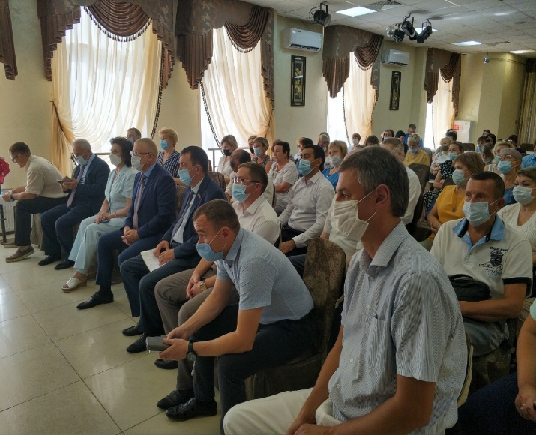
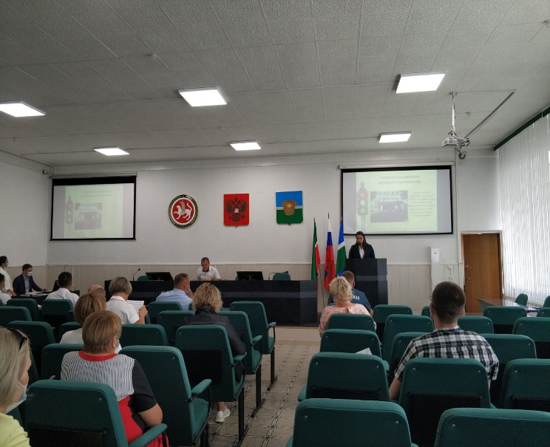
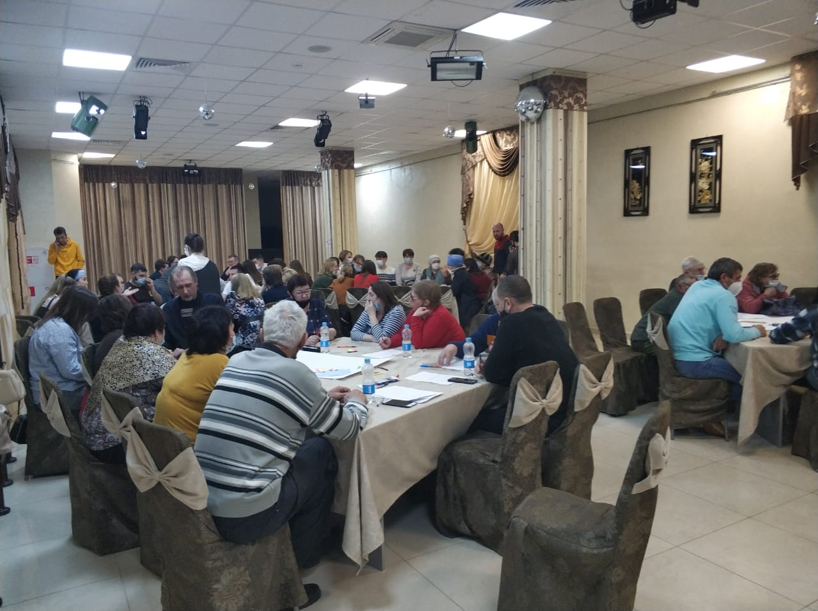
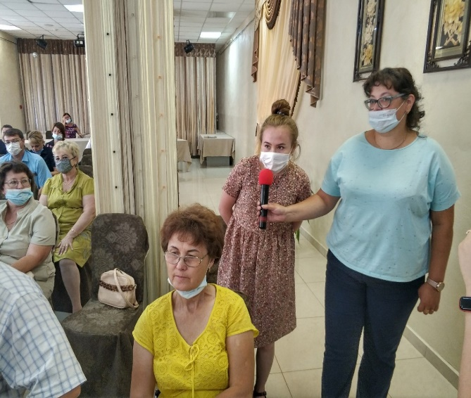
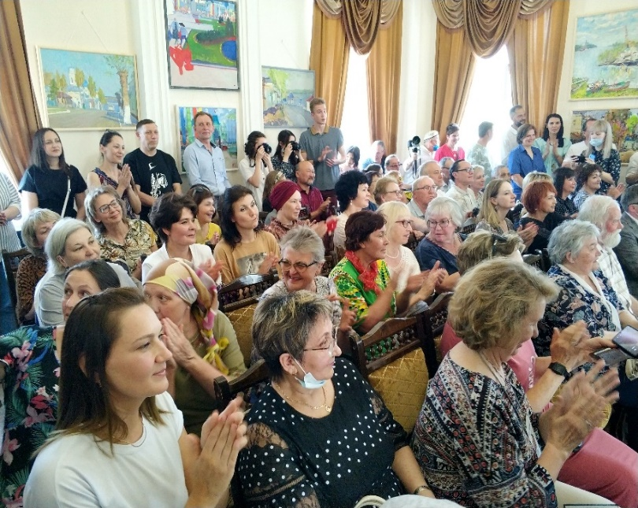
ТОС № 3 и жители принимают активное участие в общественных публичных мероприятиях: встречи с депутатами Государственной Думы, Госсовета РТ, Городского совета, в публичных слушаниях по вопросам обсуждения благоустройства центральной площади, прибрежной зоны реки Кама и др.

Slide 13
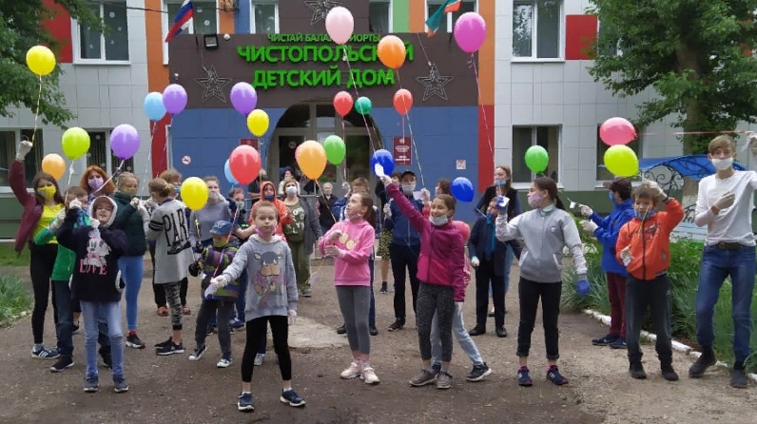
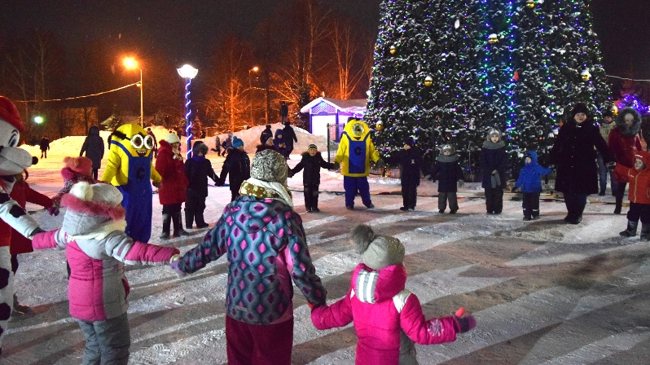

Slide 14
В зоне внимания – дети. Перед началом летних каникул проводится проверка всех детских площадок, оборудования на предмет безопасности. С участием детей проводятся акции по обучению безопасному поведению. В этих мероприятиях принимает активное участие молодежное объединение охраны правопорядка «Форпост». В летний период члены отряда проводят рейды в парке, в микрорайоне, на территориях, расселенных домов

Slide 16
Татьяна Богачева
В чистом поле на приволье
Есть татарский городок,
Приезжайте в чистополье,
Загляните на часок.
Здесь по улицам мощёным
Погуляйте не спеша,
Полюбуйтесь, восхищённо,
Как же Кама хороша.
Под охраной, неустанной,
Каждый дом и каждый двор,
Здесь историей старинной
Все гордятся до сих пор.
Посетите чистополье,
Загляните на часок,
Поучитесь, на раздолье,
Так любить свой уголок.

